Slide 1






G
•
•
•

Slide 2



•
ita•
•
•
•
Facility manager
Flex Worker

Slide 3
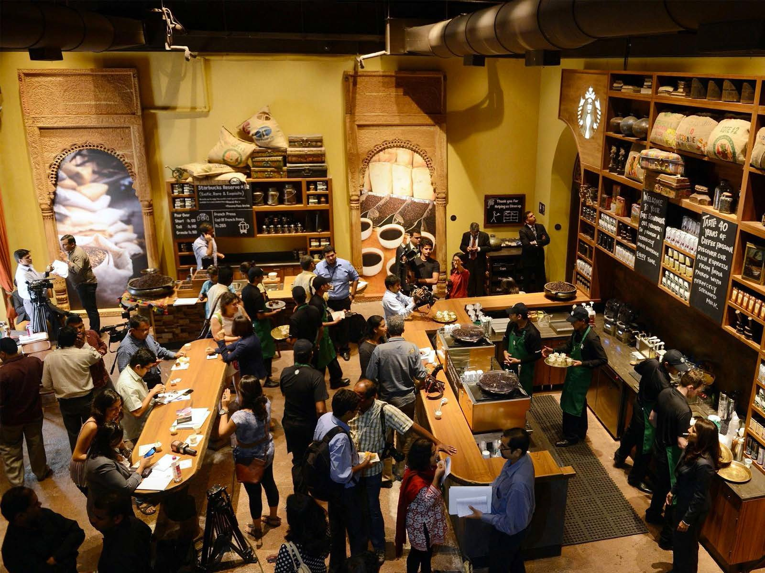

Slide 4
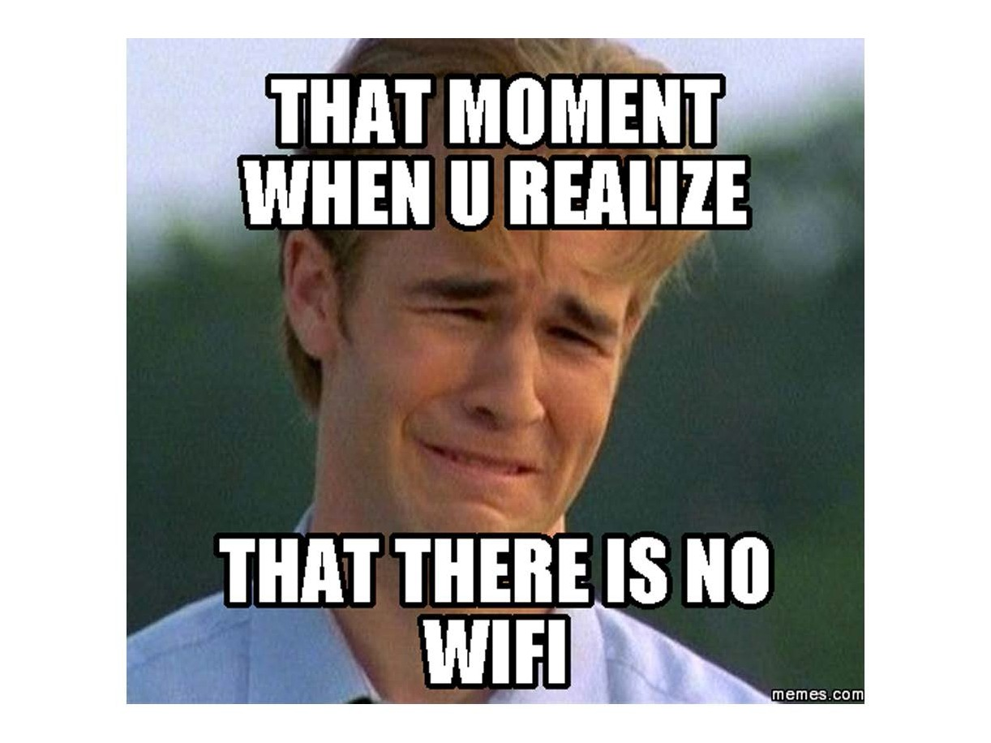

Slide 5
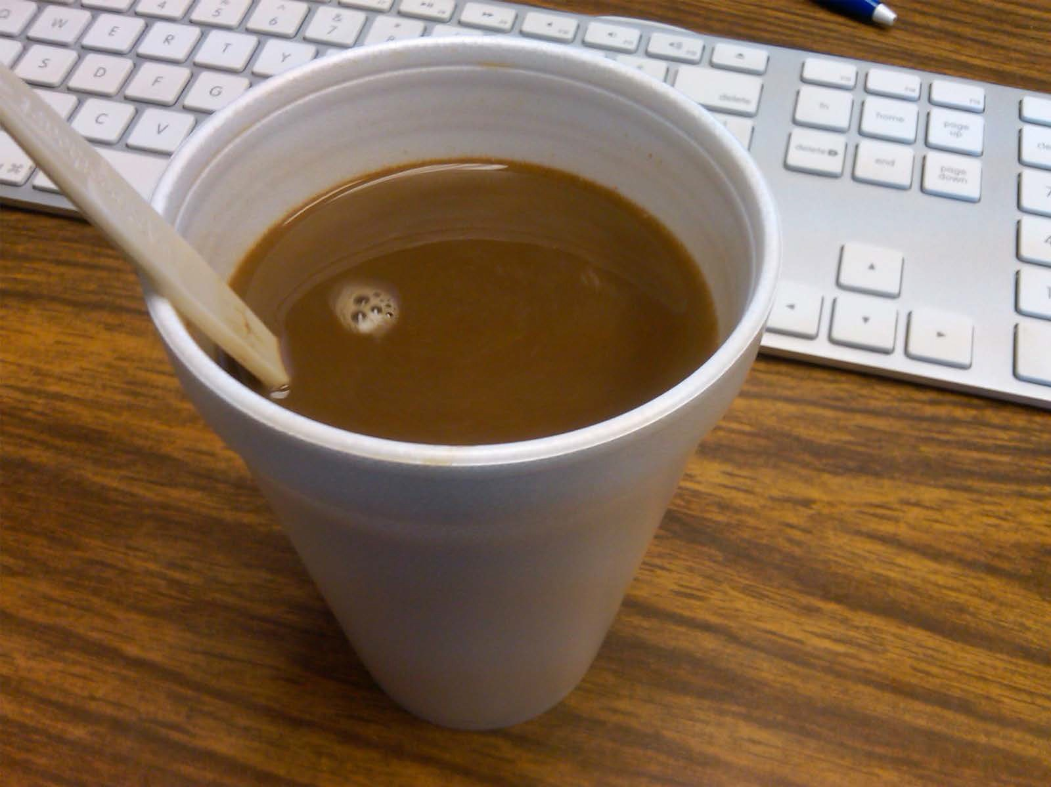

Slide 6

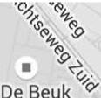





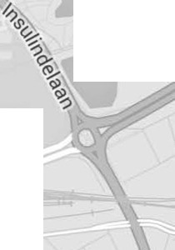



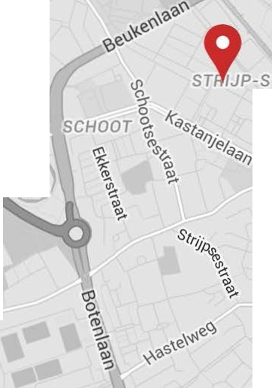
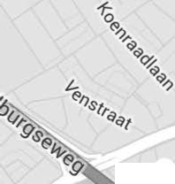
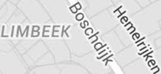






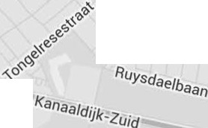

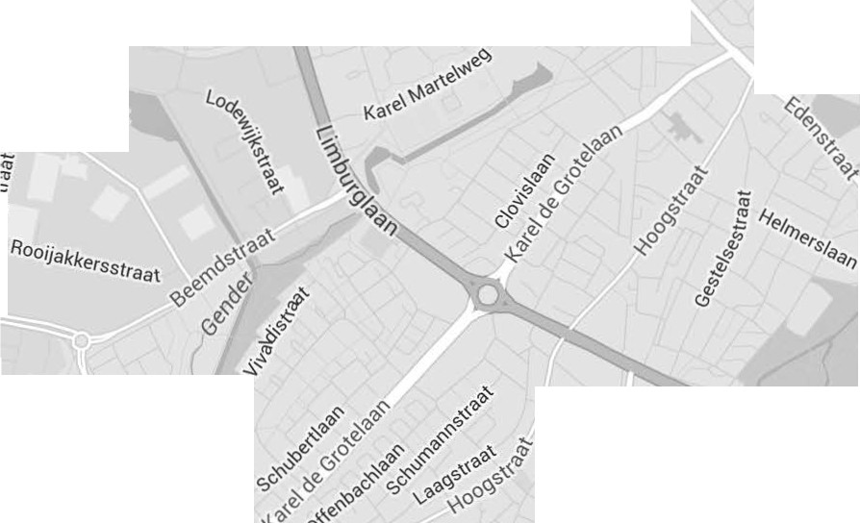

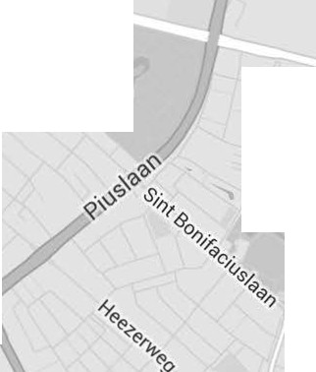



0
0
Dommel
Onze tieve V₋rouwestr_{aat}
Technische
·versiteit dhoven
GILDEBUU RY.
ce\'.
TU-TERREIN
e\o\aa\"\
professor ooctor oorg
•
Evoluon Eindhoven
Ka/I,
Frederik/
<)>I')
Eindhoven
PHILIPSDORP
Effenaar Y•
-
Parklaa0
HET VEN
d<:Jfcian
Fazan\\aan
iekgebouw rits Philips
....
WILHELMINAP L
(
raat
d
Oud - St rijp
STRATUMSEIND
Hastefweg
de
BERGEN -<>
t Van Abbemuseum
.§: :;.-
\
"I)
Dirk B
outsfaan
Kana
De Hurk
Gh
o;o.
Selil.
eg
'I)
EcZENT- NOORD
o'-"
$\(\\ ':S
·s\aa
----
TUINDORP
Parktheater •"
BLJ
Stadswandelpark
t
.....
RAPELENBURG
8oute
-
-&
c;
t
"!-..
nsfaan
l>
-
<::>o
0_{ro}-
:::>
Q)
⁰....
-·
Q)
::!!
:J

Slide 7
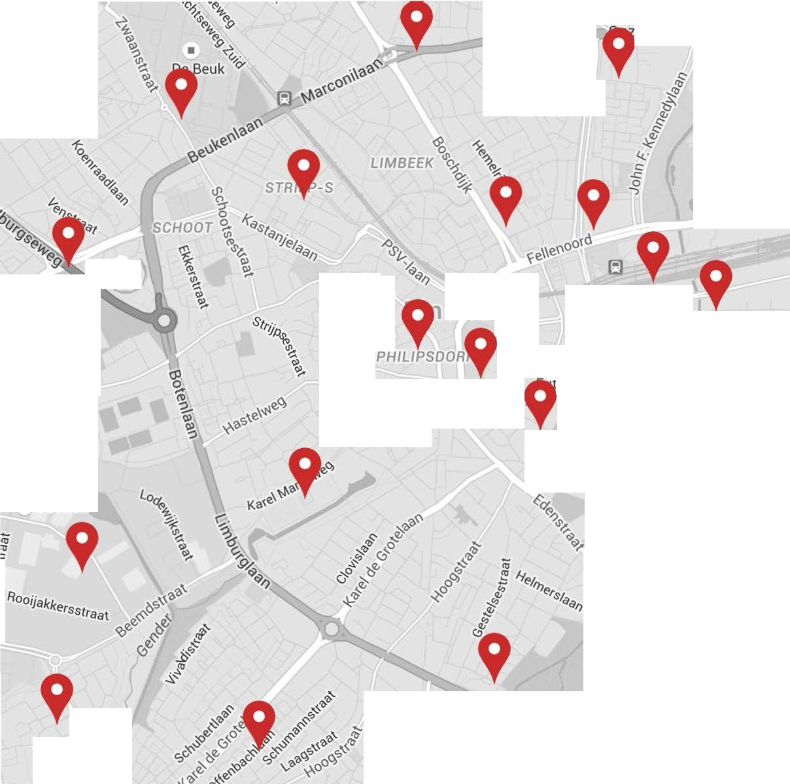
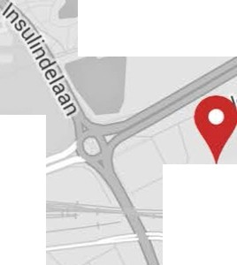





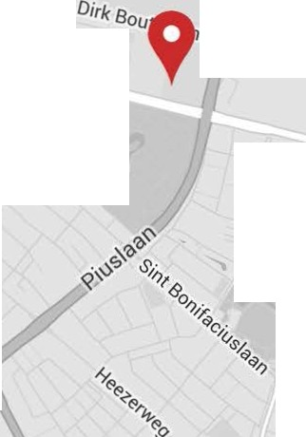
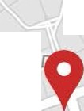
0
'
0
Dommel
e tieve V₋rouwestr_{aat}
Technische Universitei Eindhov
GILDEBUU RY.
TU-TERREIN
e\o\aa\'\ professor ooctor oorg
•
Evoluon Eindhoven
Ka/I,
Frederik/
<)>I')
dhoven
Effenaar Y•
-
Parklaa0
HET VEN
d<:Jf<:Jan
Fazan\\aan
Muziekgebouw
. s Philips
WILHELMINAP LEI
....
(
raat
d
Oud - St rijp
STRATUMSEIND
Hastefweg de
BERGEN -<>
t Van Abbemuseum
aafdijk -Zuid
.§: :;.-
\
"I)
Kana
De Hurk
Gh
o;o.
Selil.
eg
'I)
Eel ENT- NOOR
o'-"
$\(\\ ':S
·s\aa
----
TUINDORP
Parktheater •"
BLJ
Stadswandelpark
t
......
RAPELENBURG
8oute
-
-&
c;
t
"!-..
nsfaan
l>
-
<::>o
0_{ro}-
:::>
Q)
⁰....
-·
Q)
::!!
:J

Slide 8
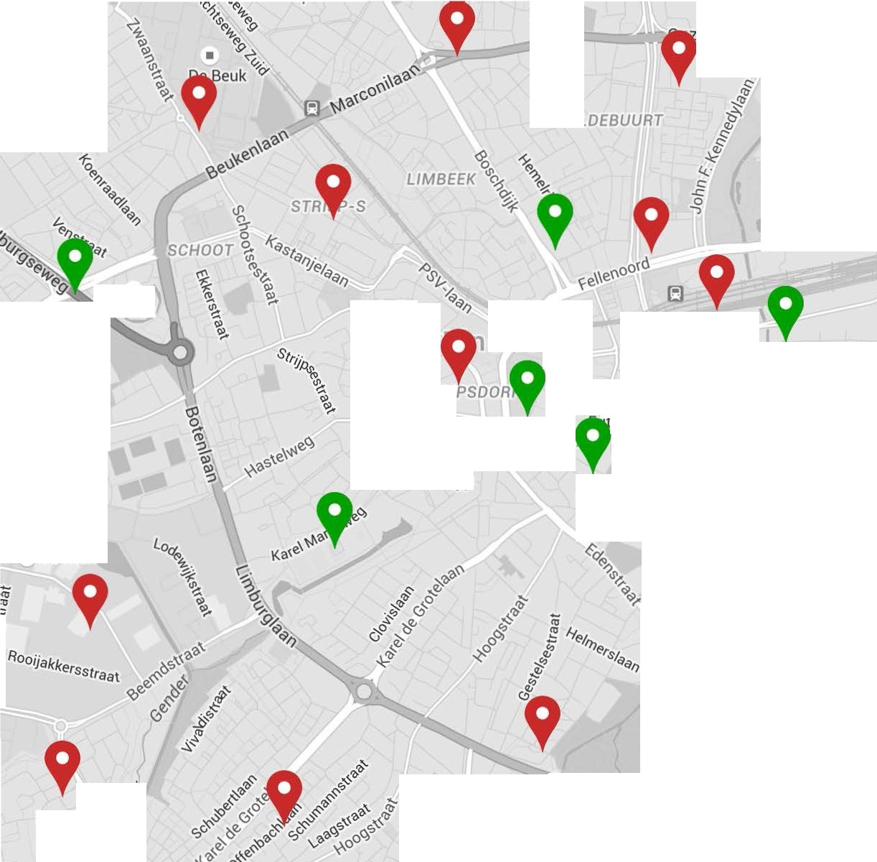

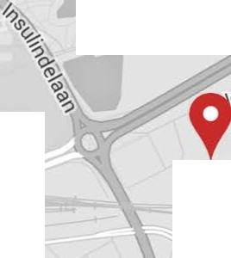





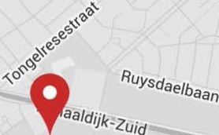

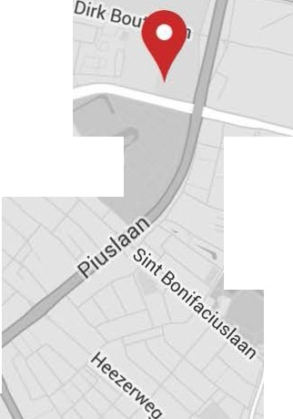
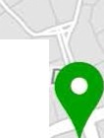



0
0
Dommel
e tieve Vrouwestraat
Technische Universitei Eindhov
GILDEBUU RY.
TU-TERREIN
e\o\aa" professor ooctor oorg
•
Evoluon Eihdhoven
Ka/I,
Frederik/
Q>I')
dhoven
Effenaar v•
Parklaa0
HET VEN
d<:Jf<:Jan
Fazant\aan
PHIL/
Muziekgebouw
. s Philips
....
WILHELMINAP LEI
(
raat
d
Haste/ ...
Oud - St r ij p
STRATUMSE/ ND
••eg
BERGEN -<>
'% Van Abbemuseum
de
.§: :;.-
kana
De Hurk
\ Gh
"/) o;o.
Sei.s,,
eg
'I)
EIJZENT- NOOR
·s\aa
$'""':>
o"-"
----
TUINDORP
Parktheater •"
BLJ
\
Stadswandelpark
t
₋Cl)
.....
RAP ELENBURG
8oute
-&
c;
'!-...
nsfaan
-
t
l>
0_{ro}-
\)o
/:!
?
Q)
Q)
⁰....
-·
:J

Slide 9











'n
find the be st workspace for you

Slide 10
flexworkers
•
flexworkers

Slide 11












LoRa
sensors
Twitter bio analysis for interests
NLP
stanford sentiment analysis
•
sound light
temperature avaiIabiIity humidity
etc.
BIM assets
I
•
ap1
preference query
- coffee
-wifi
- beamer
- other people
Facility man.
Hot desk

